Slide 2

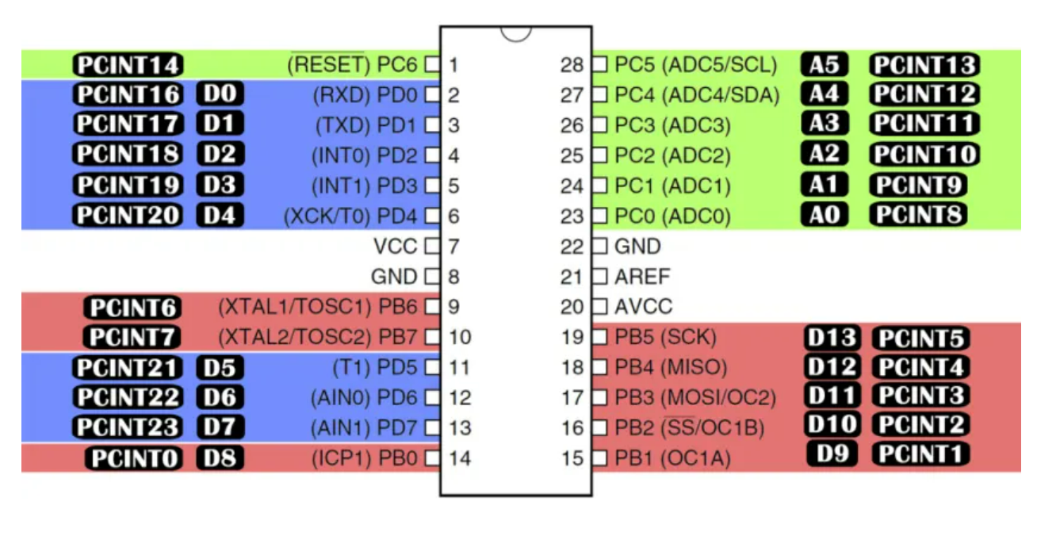
E209 – Sistemas Microcontrolados e Microprocessados
Aula 8 – Interrupção externa de baixa prioridade
Prof: Yvo Marcelo Chiaradia Masselli​
Aula 8

Slide 3
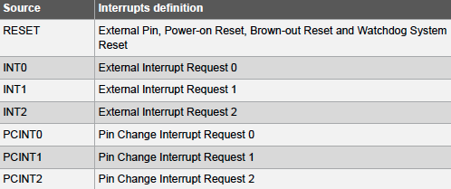
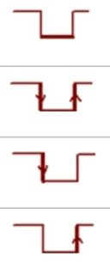
E209 – Sistemas Microcontrolados e Microprocessados
Aula 8 – Interrupção externa de baixa prioridade
Prof: Yvo Marcelo Chiaradia Masselli​
Aula 8

Slide 4
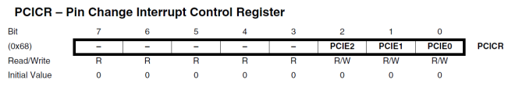
E209 – Sistemas Microcontrolados e Microprocessados
Aula 8 – Interrupção externa de baixa prioridade
PCICR – Pin Change Interrupt Control Register
Este registrador é responsável por habilitar a interrupção em um determinado PORT quando o respectivo bit PCIEx for alterado para 1.
Prof: Yvo Marcelo Chiaradia Masselli​
Aula 8

Slide 5
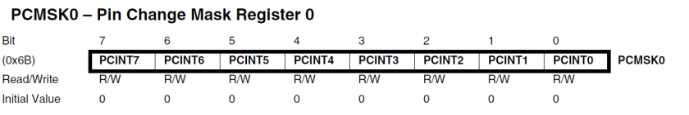
E209 – Sistemas Microcontrolados e Microprocessados
Aula 8 – Interrupção externa de baixa prioridade
PCMSK – Pin Change Mask Register
Este registrador é responsável por habilitar a interrupção de um pino em um determinado PORT. Logo, existem 3 registradores desse tipo PCMSK0, PCMSK1 e PCMSK2 referentes aos PORTS B, C e D respectivamente.
Prof: Yvo Marcelo Chiaradia Masselli​
Aula 8

Slide 6
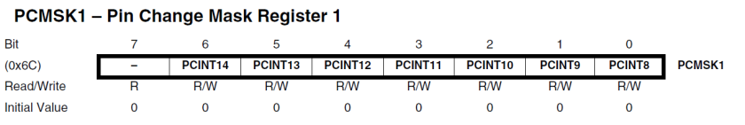
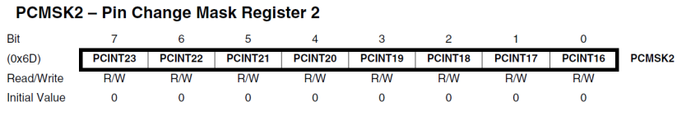
E209 – Sistemas Microcontrolados e Microprocessados
Aula 8 – Interrupção externa de baixa prioridade
Prof: Yvo Marcelo Chiaradia Masselli​
Aula 8

Slide 7
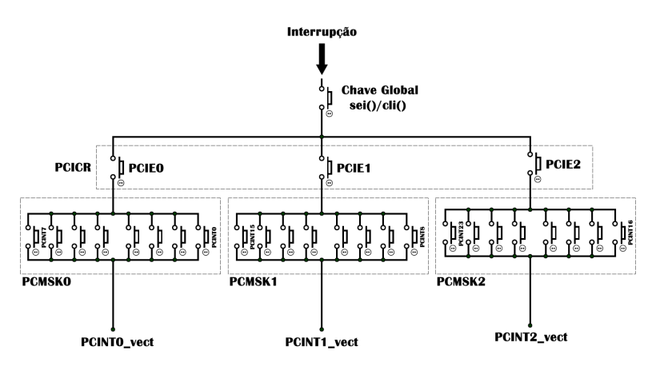
E209 – Sistemas Microcontrolados e Microprocessados
Prof: Yvo Marcelo Chiaradia Masselli​
Aula 8

Slide 8
E209 – Sistemas Microcontrolados e Microprocessados
Aula 8 – Interrupção externa de baixa prioridade
// Configura GPIO
DDRD |= 0b00000000; // Pinos do PD em entrada
PORTD |= 0b01010000; // PULL-UP nos pinos de entrada
// Habilita interrupção no grupo PCINT2
PCICR |= 0b00000100;
// Habilita PCINT no pino PD4 e PD6 -> PCINT20 e PCINT22
PCMSK2 |= 0b01010000;
// Habilita Interrupções globais
sei();
Prof: Yvo Marcelo Chiaradia Masselli​
Aula 8

Slide 9
E209 – Sistemas Microcontrolados e Microprocessados
Aula 8 – Interrupção externa de baixa prioridade
// Na interrupção PCINT2
ISR(PCINT2_vect)
{
if (PIND & 0b00010000)
{
// VAI RODAR AO ACIONAR PD4
}
else if (PIND & 0b01000000)
{
// VAI RODAR AO ACIONAR PD6
}
}
Prof: Yvo Marcelo Chiaradia Masselli​
Aula 8

Slide 10
E209 – Sistemas Microcontrolados e Microprocessados
Aula 8 - Exercícios do Relatório 7
Prof: Yvo Marcelo Chiaradia Masselli​
Aula 8

